Slide 1
Top 10 Länder nach Anzahl neuer Fälle in den letzten 7 Tagen
26.059.065 Fälle
863.535 Verstorbene (3,3%)
Land | Fälle kumulativ | Neue Fälle in den letzten 7T | Veränderung % (7T) | 7d-Inzidenz/ 100.000 Ew | R (7T) | Trend
Indien | 3.853.406 | 543.172 | 14,76 | 39,75 | 1,1 | ▲
Vereinigte Staaten | 6.114.406 | 292.530 | 0,17 | 88,9 | 0,99 | ▲
Brasilien | 3.997.865 | 280.709 | 7,76 | 133,01 | 1,05 | ▲
Argentinien | 4282.26 | 68.601 | 27,82 | 153,19 | 1,15 | ▲
Kolumbien | 633.339 | 61.069 | -12,87 | 121,31 | 0,9 | ▼
Spanien | 479.554 | 59.705 | 21,89 | 127,2 | 1,15 | ▲
Peru | 663.437 | 50.059 | -8,91 | 153,98 | 0,92 | ▼
Frankreich | 293.024 | 39.437 | 38,16 | 58,85 | 1,23 | ▲
Mexiko | 610.957 | 37.069 | 0,58 | 29,06 | 1,02 | ▲
Russische Föderation | 1.005.000 | 34.135 | 1,76 | 23,4 | 1,01 | ▲
Quelle: ECDC, Stand: 04.09.2020

Slide 2
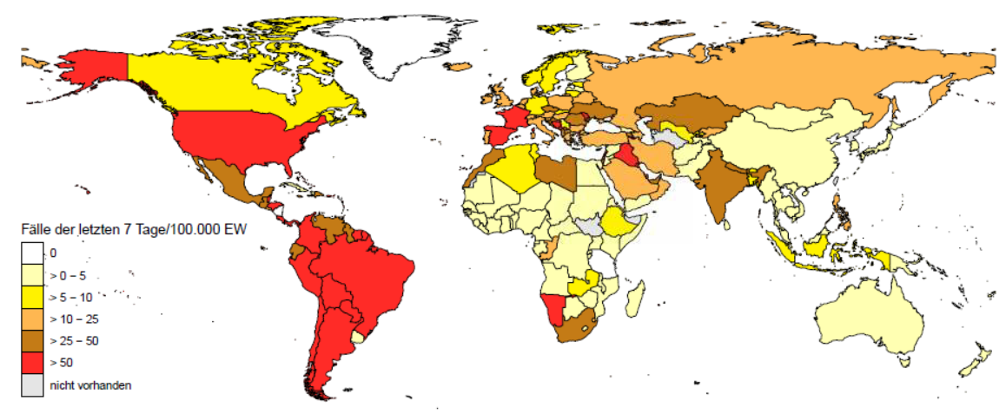
7-Tages-Inzidenz pro 100.000 Einwohner
41 Länder/Territorien mit einer 7-Tages-Inzidenz > 50 Fälle / 100.000 Ew.
Afrika
Amerika
Asien
Europa
Land | Inzidenz 7T
Cabo Verde | 76,01
Namibia | 56,64
Land | Inzidenz 7T
Aruba | 424,23
Turks and Caicos islands | 238,26
Peru | 153,98
Argentinien | 153,19
Costa Rica | 138,64
Bahamas | 134,54
Brasilien | 133,01
Kolumbien | 121,31
Panama | 117,79
Puerto Rico | 111,1
United States Virgin Islands | 109,01
Sint Maarten (Niederländischer Teil) | 94,36
Vereinigte Staaten | 88,9
Belize | 87,36
Surinam | 73,1
Britische Jungferninseln | 69,92
Chile | 65,29
Paraguay | 60,56
Honduras | 60,3
Bolivien | 50,67
Land | Inzidenz 7T
Malediven | 172,33
Israel | 159,34
Bahrain | 124,73
Kuwait | 100
Palästina | 91,72
Irak | 67,41
Libanon | 60,2
Katar | 51,69
Land | Inzidenz 7T
Andorra | 132,59
Spanien | 127,2
Montenegro | 83,58
Gibraltar | 74,17
San Marino | 72,56
Republik Moldau | 68,21
Monaco | 60,45
Frankreich | 58,85
Bosnien-Herzegovina | 57,8
Ozeanien
Land | Inzidenz 7T
Guam | 864,94
Französisch Polynesien | 87,01
Quelle: ECDC, Stand: 04.09.2020

Slide 3
Zusammenfassung der Europäischen Subregionen
Subregionen in der EU/EEA/UK-Region und Schweiz mit einer 7- Tages-Inzidenz >50 pro 100.000 EW
Länder: Belgien (1), Frankreich (4), Kroatien (6), Norwegen (1), Portugal (1), Rumänien (9), Schweiz (2), Spanien (18), Tschechien (1), Vereinigtes Königreich – Gibraltar (1) (Datenstand 03.09.)
Seit dem letzten Bericht (Stand 01.09.) NEU auf der Liste
Land | Region/Provinz | Fälle pro 100.000 Ew (7-Tage) | Kum. Fälle (7 Tage) | Trend | Risikogebiet laut RKI
Frankreich | Nouvelle-Aquitaine | 53,05 | 3.160 | ▲
Norwegen | Viken | 74,52 | 211 | ▲
Portugal | Lissabon | 56,18 | 1.599 | ▲
- Seit dem letzten Bericht NICHT mehr auf der Liste: Kroatien (Brodsko-Posavska), Rumänien (Dâmbovița, Ilfov)
Quelle: WHO EURO, Stand: 03.09.2020
Notes:
Nicht mehr: Bulgarien Dänemark Luxemburg, Malta
Neu auf der Liste: Tschechische Republik
- Kroatien (Splitsko-Dalmatinska)
Schweden (Kronoberg aber Gotoberg ist weggefallen)
Noch eine allgem. Info.: Luxemburg hat wieder eine Inzidenz der letzten 7-Tage >50.
(Rot markierte Regionen sind neu seit dem letzten Bericht dazugekommen)
https://who.maps.arcgis.com/apps/opsdashboard/index.html#/ead3c6475654481ca51c248d52ab9c61
https://www.who.int/about/regions/euro/en/

Slide 4
Hintergrund

Slide 5
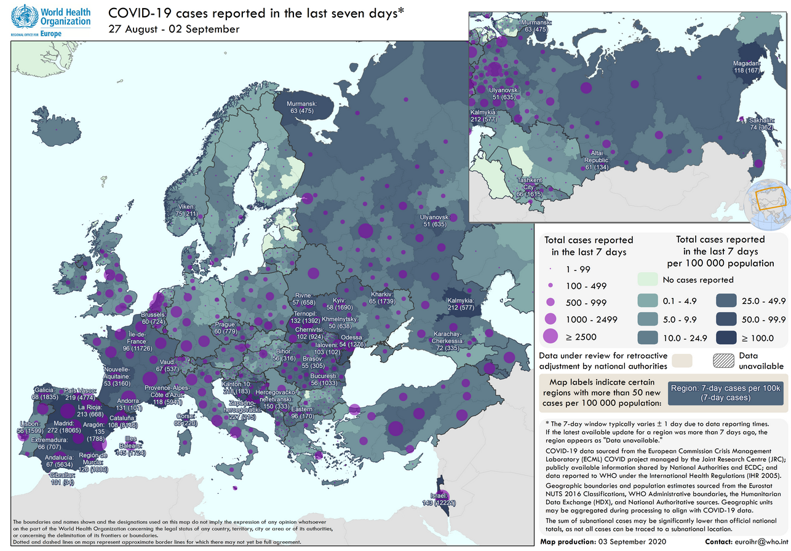
7-Tages-Inzidenz pro 100.000 Einwohner, WHO EURO (Subnational)
Quelle: WHO EURO, Stand: 02.09.2020
Notes:
https://who.maps.arcgis.com/apps/opsdashboard/index.html#/ead3c6475654481ca51c248d52ab9c61
https://www.who.int/about/regions/euro/en/

Slide 6
Zusammenfassung der Europäischen Subregionen mit Inzidenz >50
Subregionen in der EU/EEA/UK-Region und Schweiz mit einer 7- Tages-Inzidenz >50 pro 100.000 EW
Land | Region/Provinz | Fälle kumulativ | Fälle7T | Inzidenz7T
Belgium | Brussels | 10.691 | 724 | 59,57
Croatia | Dubrovacko-neretvanska | 380 | 91 | 74,94
 | Grad Zagreb | 2.552 | 419 | 51,96
 | Pozesko-slavonska | 204 | 63 | 93,99
 | Splitsko-Dalmatinska | 2.698 | 590 | 131,78
 | Zadarska | 490 | 108 | 64,27
 | Sibensko-kninska | 431 | 73 | 73,27
Czech Republic | Prague | 5917 | 779 | 59,53
France | Corse | 721 | 220 | 65,68
 | Nouvelle-Aquitaine | 10329 | 3160 | 53,05
 | Provence-Alpes-Côte d'Azur | 26.979 | 5941 | 118,09
 | Île-de-France | 82.658 | 11726 | 96,31
Norway | Viken | 3.153 | 211 | 74,52
Portugal | Lisbon | 30.415 | 1599 | 56,18
Quelle: WHO EURO, Stand: 03.09.2020
Notes:
https://www.arcgis.com/home/item.html?id=54d73d4fd4d94a0c8a9651bc4cd59be0

Slide 7
Zusammenfassung der Europäischen Subregionen mit Inzidenz >50
Land | Region/Provinz | Fälle kumulativ | Fälle7T | Inzidenz7T
Romania | Bacau | 2.954 | 397 | 67,85
 | Bihor | 2.501 | 316 | 56,29
 | Brașov | 4.697 | 305 | 55,23
 | Braila | 1.771 | 227 | 78,4
 | București | 11.395 | 1.033 | 56,45
 | IIași | 3.187 | 497 | 62,63
 | Prahova | 4.383 | 397 | 55,29
 | Vaslui | 1.954 | 257 | 68,74
 | Vâlcea | 1.296 | 216 | 61,7
Spain | Andalucía | 31.651 | 5634 | 66,85
 | Aragón | 26.865 | 1.788 | 135,39
 | Canarias | 7.566 | 2.050 | 92,89
 | Cantabria | 4.313 | 662 | 113,82
 | Castilla y León | 29.689 | 3.211 | 133,36
 | Castilla-La Mancha | 24.664 | 2.322 | 114,11
 | Cataluña | 112.230 | 8.146 | 107,66
 | Ciudad Autónoma de Ceuta | 299 | 58 | 68,37
 | Ciudad Autónoma de Melilla | 372 | 87 | 102,73
 | Comunidad Foral de Navarra | 10.269 | 1.146 | 176,32
 | Comunidad Valenciana | 25.461 | 4.713 | 94,73
 | Comunidad de Madrid | 130.579 | 18.065 | 272
 | Extremadura | 5.273 | 707 | 66,36
 | Galicia | 14.916 | 1.835 | 67,95
 | Illes Balears | 8.663 | 1.724 | 145,09
 | La Rioja | 5.876 | 668 | 213,03
 | País Vasco | 30.729 | 4.774 | 219,2
 | Región de Murcia | 6.755 | 1.880 | 126,37
Switzerland | Geneva | 7.178 | 340 | 68,07
 | Vaud | 7.520 | 537 | 67,2
United Kingdom | Gibraltar | 290 | 34 | 100,87
Quelle: WHO EURO, Stand: 03.09.2020
Notes:
https://www.arcgis.com/home/item.html?id=54d73d4fd4d94a0c8a9651bc4cd59be0

